Slide 1
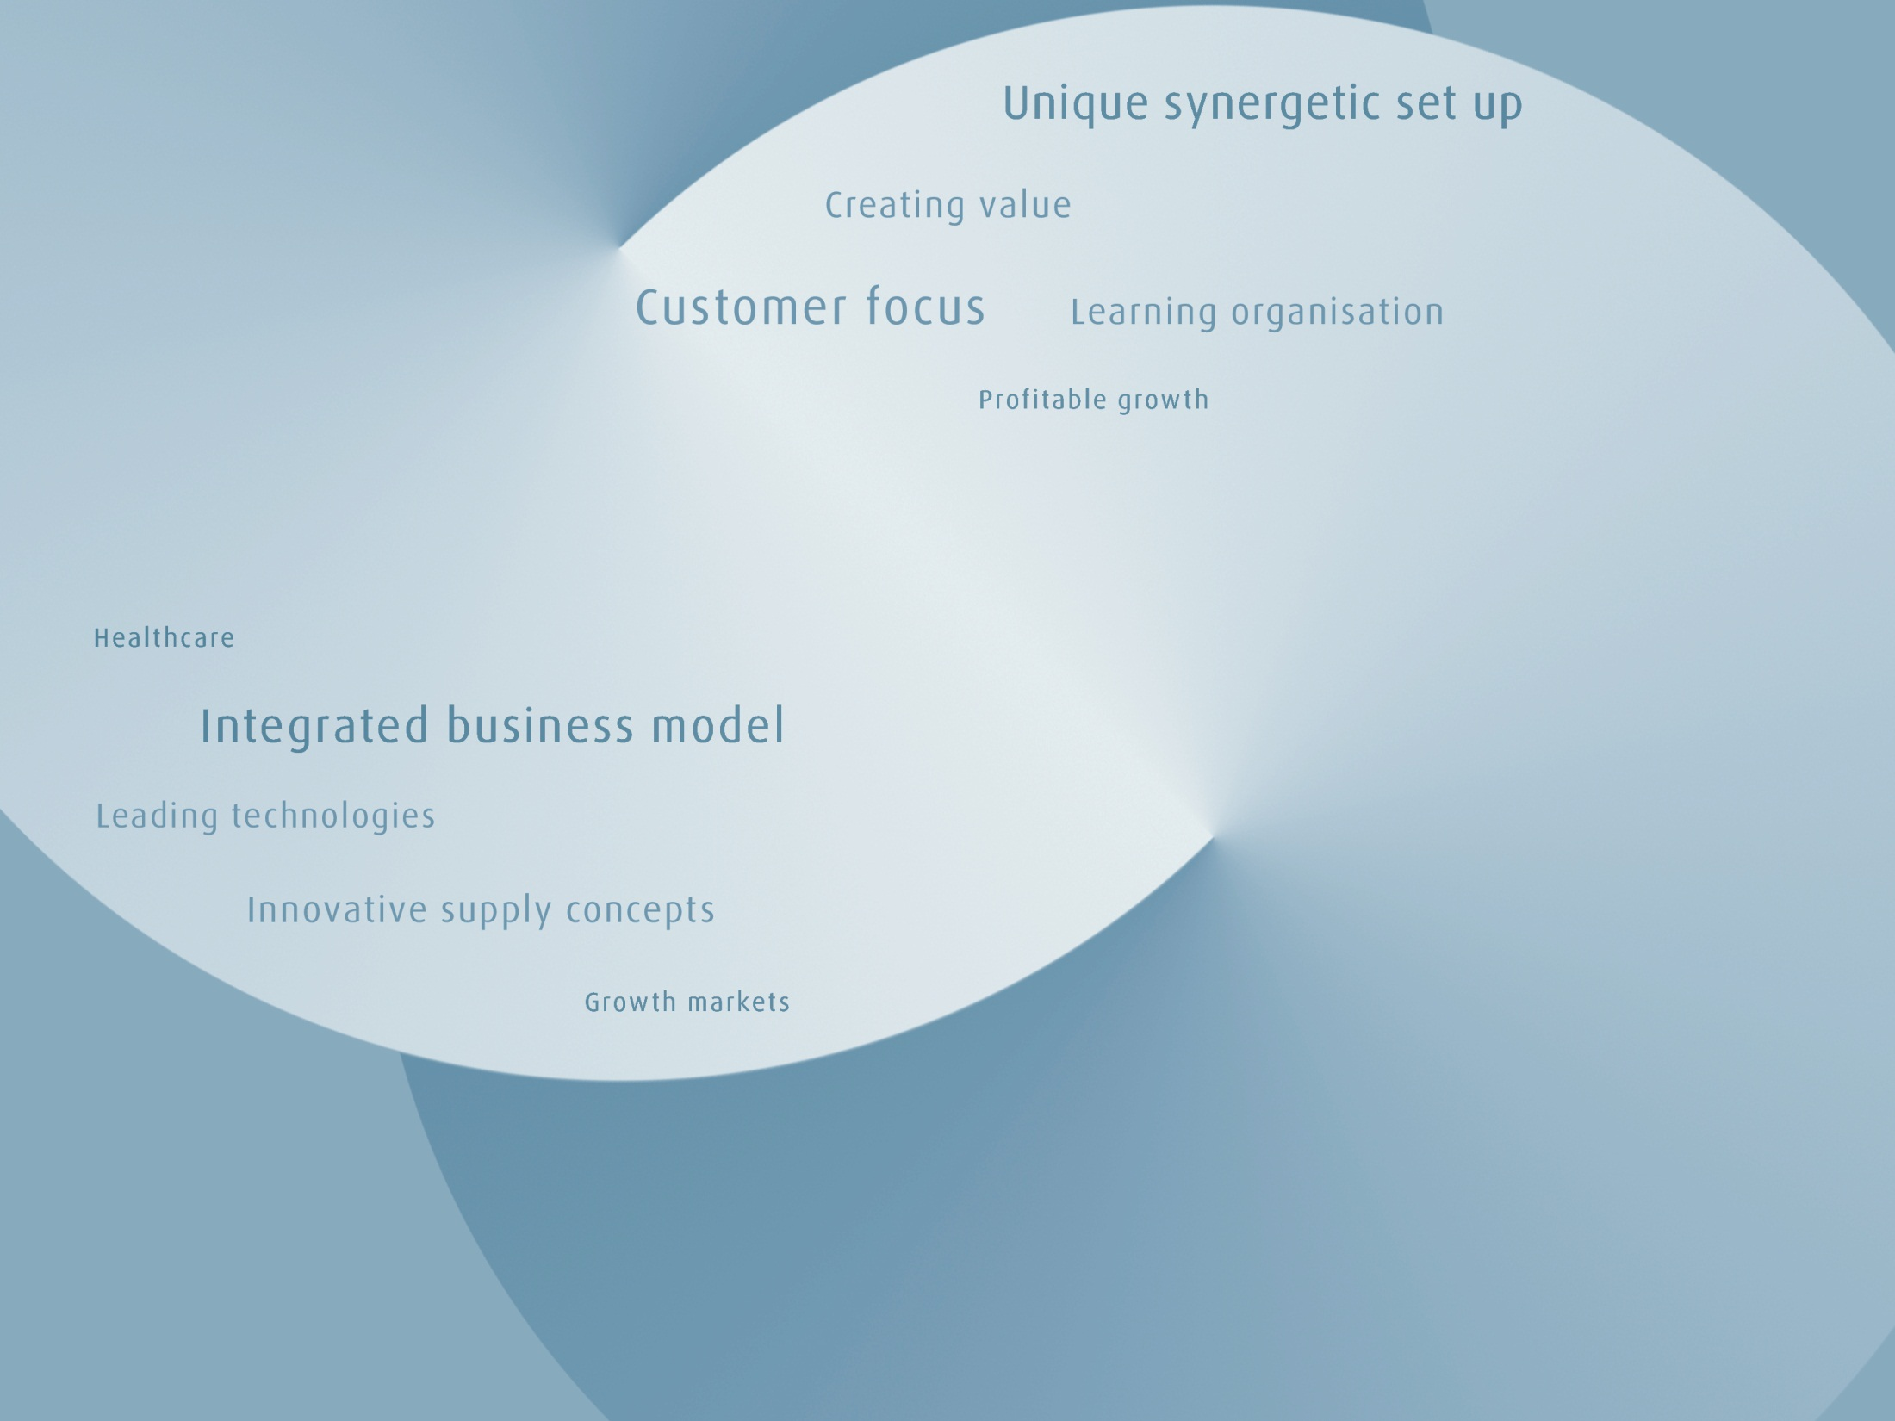

Опыт, перспективы и стратегия компании Linde в России
г. Санкт-Петербург
04.10.2017

Slide 2
Компания The Linde Group в мире
Глобальное присутствие в более чем 100 странах, включая Россию
Финансовые показатели компании Linde в 2016 году |  |  |  |  | Группа компаний | Газовый бизнес | Инжиниринг-овый бизнес
Доходы |  | млн. евро |  |  | 16,948 | 14,597 | 2,351
Кап. затраты (Газовое подразделение, искл. Финансовые активы) |  | млн. евро |  |  |  | 1,660
Принятые заказы (Инжиниринговое подразделение) |  | млн. евро |  |  |  |  | 2,257
Портфель заказов (Инжиниринговое подразделение) |  | млн. евро |  |  |  |  | 4,386
Число сотрудников (на 31.12.2016) |  |  |  |  | 59,715 | 53,283 | 6,432
Компания Linde на территории РФ, последние ~ 10 лет
Принятые заказы от Перерабатывающих Предприятий/EPC |  | млн. евро |  |  |  |  | прибл. 3,500
Капитальные затраты (вкл. Совместн. Предприятия) |  | млн. евро |  |  |  | Прибл. 500
Notes:
To enable comparability the figures of 2015 and 2016 are adjusted for discontinued operations (Gist)
¹ EBIT (before non-recurring items) adjusted for amortisation of intangible assets and depreciation of tangible assets
² Basis points

Slide 3
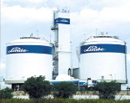
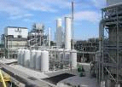






Газовое и Инжиниринговое подразделения компании Linde
Синергия инжиниринга и эксплуатации
Бизнес поставок газа
компании Linde
Linde Engineering
6,400 инженеров
Опыт эксплуатации
Инжиниринг, Технологии, Реализация
Воздухоразделение
Air Separation
Водород/Синтез-газ
Установки синтез-газа
ASU Tonnage Plants
Hydrogen/Syn Gas
Установки ВРУ
5,600 операторов
>100 заводов
>70 plants
>70 plants
>300 заводов
Global #1
Global #2
>300 plants
Использование синергии
Установки ECOVAR
Заводы CO2
ECOVAR Std Plants
Олефины
Olefins
Природный газ
Natural Gas
>950 заводов
1
>100 заводов
>1,000 plants
Global #2
Global #3
Notes:
3
3

Slide 4
Linde Gas
Референцные заводы в России
ВРУ
Планируемые ВРУ
Производство ацетилена
Наполнительные станции
Ecovar
Установки SPG
Планируемое про-во синтез-газа
Планируемые наполнительные станции
Компания Linde Gas начала работу в России в 2001 году, со штаб-квартирой в г. Балашиха, МО
Эстония
Латвия
Литва
Беларусь
Брест
Москва
Украина
Брянск
Нижний Новгород
Пермь
Тольятти
Екатеринбург
Самара
Турция
Атырау
Россия
Казахстан
Узбекистан
Иран
Монголия
Китай
Афганистан
Китай
4
Notes:
4
4
4
4

Slide 5
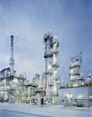
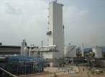
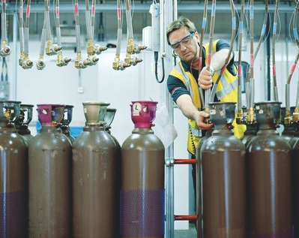
Linde Gas
Недавние проекты в России
Новый завод производства водорода/аммиака
для ПАО «Куйбышевазот» (Тольятти)
Мощность 1340 т/день по аммиаку и 8 000 м3/ч по водороду
Запущен в 2017 году, компания Linde Engineering являлась EPC подрядчиком
Инвестиции составили около 260 млн. евро
2 установки ВРУ для компании СИБУР-Нефтехим (Дзержинск)
Мощность – 540 т/день каждая ВРУ
Запущены в 2016 году, компания Linde Engineering являлась EPC подрядчиком
Инвестиции составили около 70 млн. евро
Узел отгрузки гелия (Балашиха)
Вход на рынок жидкого гелия в России с долей около 5%
Обслуживание медицинского оборудования
Инвестиции около 2 млн. евро
5

Slide 6
Linde Engineering
Референцные заводы в России
Установки адсорбции
Воздухоразделительные установки
Установки водорода и синтез-газа
Газоперерабатывающие заводы
Переработка природного газа
Нефтехимические производства
Эстония
Латвия
Литва
Беларусь
Кохтла-Ярве
Мозырь
Калюш
Жлобин
Великий Новгород
Енакиево
Клин
Украина
Шохино
Москва
Новомосковск
Норильск
Северодонецк
Липецк
Мариуполь
Березники
Новый Уренгой
Тольятти
Казань
Буденовск
Пермь
Уфа
Березовский
Россия
Турция
Самара
Ревда
Тобольск
Атырау
Карабаш
Новосбирск
Казахстан
Узбекистан
Иран
Шуртан
Монголия
Китай
Афганистан
Китай
6
Notes:
6
6
6
6

Slide 7
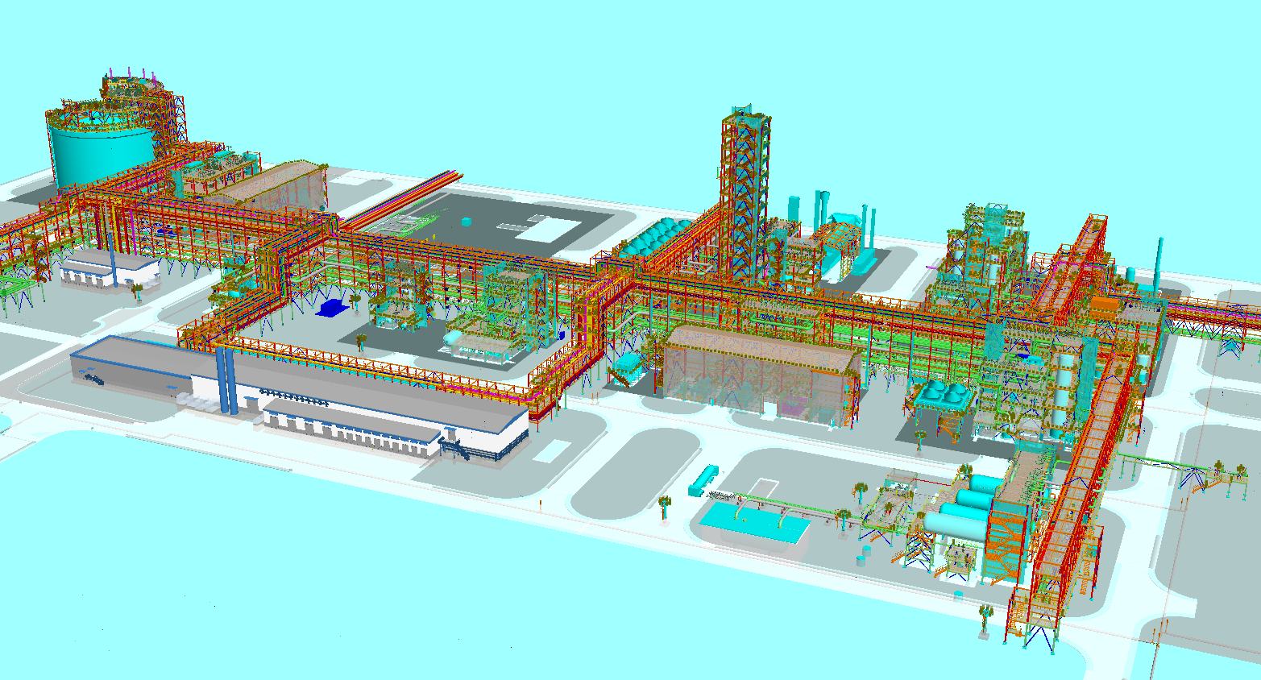
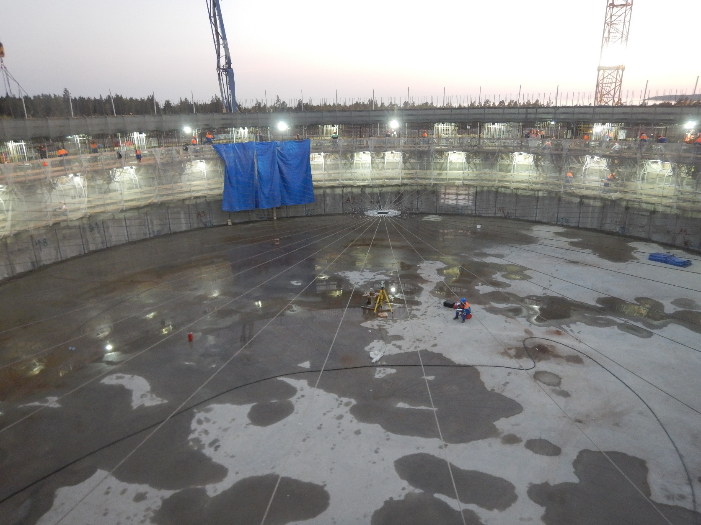
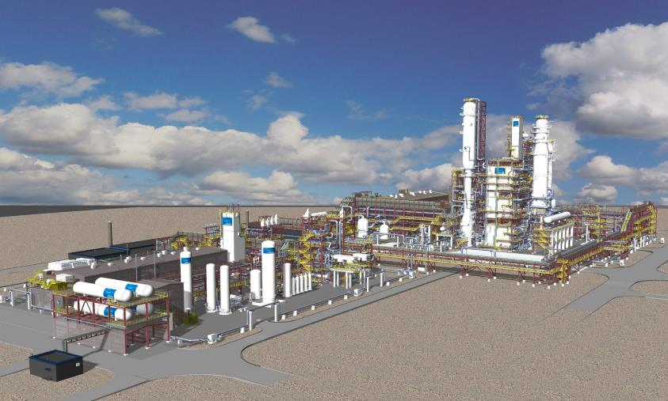
Linde Engineering
Крупнейшие проекты в России (Реализуются)
Портовая СПГ
Заказчик ООО «НИПИ НГ «ПЕТОН»»
/ ПАО «Газпром»
Распол. КС «Портовая»
Процесс LIMUM3 с СВТО
Мощность 1.5 млн.т./год
Объем Linde EPSS
Амурский ГПЗ
Заказчик АО «НИПИгазпереработка»
/ ПАО «Газпром»
Распол. г. Свободный
Процесс Комбин. Извлечение ШФЛУ/
азота, гелия
Мощность 6 x 875.000 нм3/ч
Объем Linde EPSS
7

Slide 8
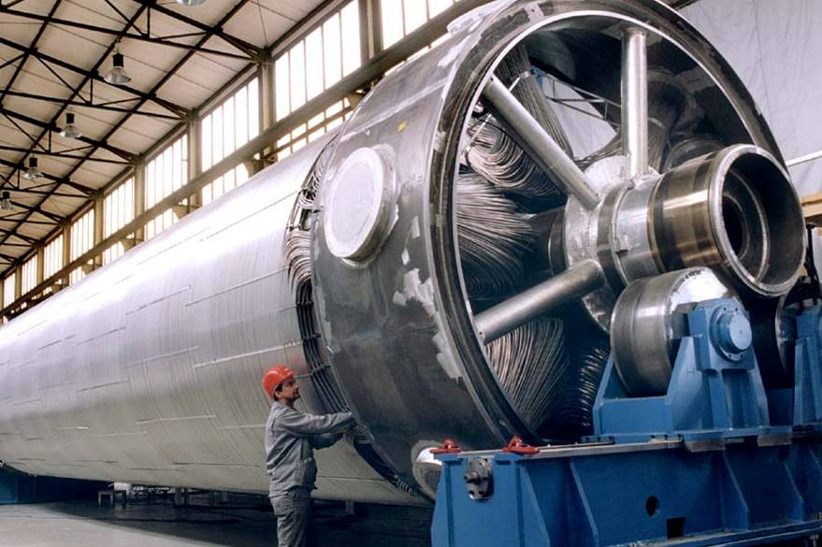
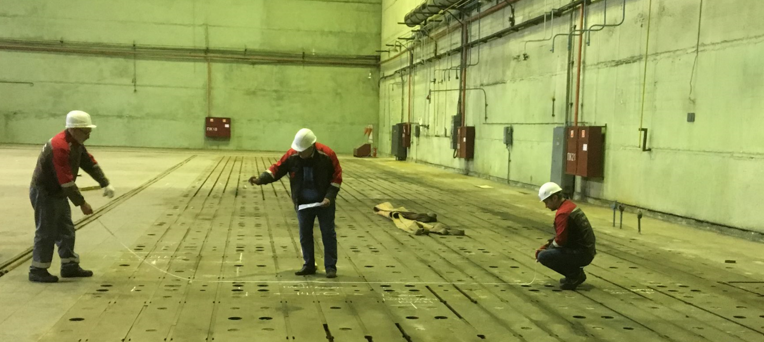
Linde Engineering
Организация локализации производства
Соглашение о стратегическом сотрудничестве с ПАО «Газпром»
В конце 2015 компании ПАО «Газпром» и Linde подписали Соглашение о стратегическом сотрудничестве для взаимодействия в следующих областях:
  Переработка и сжижение природного газа.
  Локализация производства оборудования для переработки и сжижения природного газа.
  Совершенствование обучения персонала
  Создание Совместного Предприятия с компанией ПАО «Силовые Машины»
  В конце 2016 года компании ПАО «Силовые Машины» и Linde создали Совместное Предприятие по производству спиральновитых теплообменников в г. Санкт-Петербург
8

Slide 9
Компания The Linde Group в России
Перспективы и стратегия
Перспективы
    Россия является ведущим поставщиком углеводородов в мире и занимает 1-е место по запасам
    Linde признает стремление России наращивать собственные производственно-сбытовые цепочки и поддерживает эту стратегию расширяя свою деятельность на территории России, напр. через инвестиции в промышленные производства и содействие в разработке/локализации технологий/продукции в области газопереработки
Стратегия
    Расширенная поддержка в локализации производства, напр. производства спиральновитых теплообменников или СПГ-заправочных станций
    Содействие в понимании/модернизации российских кодов и стандартов
    Заблаговременная адаптация проектов для расширения возможностей к участию для российских производителей оборудования
    Расширение ресурсов для проектирования в России
    Поиск/внедрение технологий для извлечения дополнительной прибыли в цепочках поставок природного газа
9

Slide 10
Спасибо за внимание

